Slide 1

２０２２-２３年度
補助金管理セミナー
地区補助金について
２０２２年４月４日

Slide 2
補助金委員会の役割
2022-23年度の地区推進事項
「地区補助金、グローバル補助金活用の情報提供と実行支援」
１．ロータリー財団の地区補助金を利用するにあたってのルールがあります。
２．提出書類等もいくつか必要です。
３．地区内のクラブの皆さんがスムーズに地区補助金を利用していただくお手伝いをします。

Slide 3
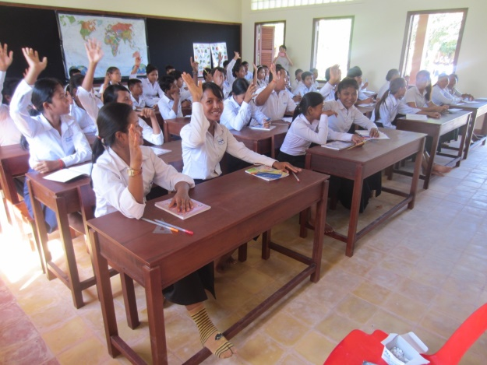
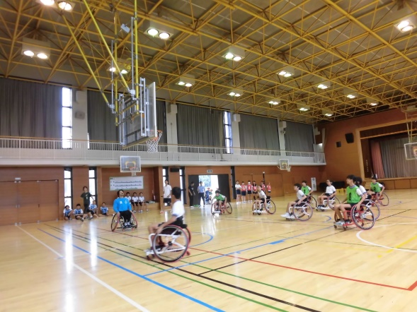
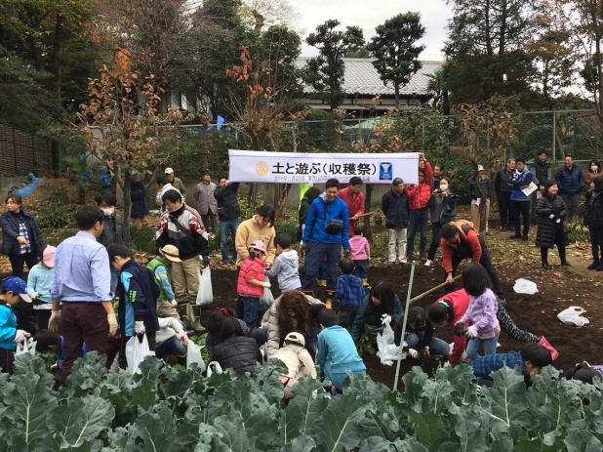
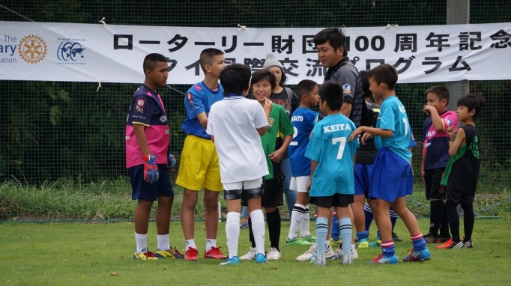
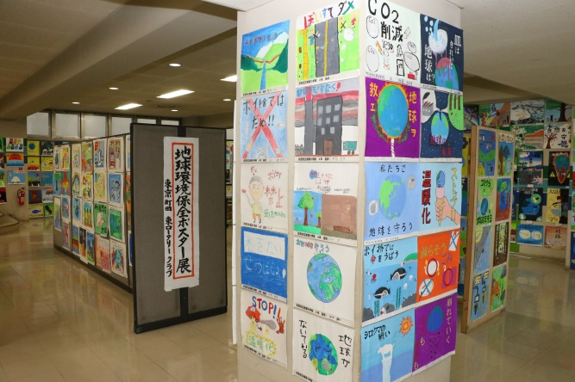
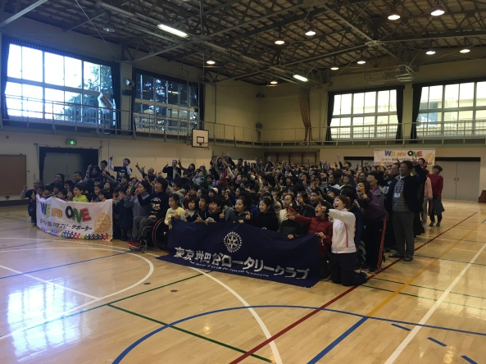
地区補助金（ＤＧ）とは
地域社会、海外でその地域のニーズを満たす短期のプロジェクト（人道的、教育的、環境保全等）に使用できる補助金です。

Slide 4
地区補助金のスケジュール
 | 2021-22年度分 | 2022-23年度
4月4日 |  | 補助金管理セミナー
4月末 | プロジェクト終了
5月9日 |  | 補助金受付開始
5月末 | 報告書最終締め切り
6月末 | 2750地区報告書TRFに提出 | 補助金受付締め切り
7月 |  | TRFに補助金申請
8月 |  | 承認後、プロジェクト開始
 |  | 補助金振り込み
2023/4月末 |  | プロジェクト終了
2023/5月末 |  | 報告書最終締め切り
2023/6月末 |  | 2750地区報告書TRFに提出

Slide 5
補助金プログラム クラブの参加資格認定
次の3つの項目を満たしているクラブ
１．３年前の年次基金への一人あたりの平均寄付額が０
でないクラブ
２．2022-23年度の補助金管理セミナーを受講したクラブ
３．2022-23年度、地区とのＭＯＵ(クラブの覚書）を締結して
いるクラブ

Slide 6
ローターアクトクラブの支給基準
１．初年度（2022-23年度）
各アクトクラブ 上限１５００ドル
２．２，３年後（2023-24，2024-25年度）
前年度の寄付０クラブ以外は上限１５００ドル
３．４年後以降（2025-26年度）
３年前の目標達成クラブの上限を１５００ドル
寄付未達（０でない）クラブの上限を１０００ドル
尚、恒久基金を除きロータリークラブ並みの寄付が
行われた場合にはロータリークラブの支給基準に
準ずる（会員数１０名以上）

Slide 7
補助金支給の条件と注意点
１．ロータリアンが積極的、直接的に参加するプロジェクトであること
(ロータリーのプロジェクトである事が目に見えて識別できること）
２．クラブ拠出金の金額は問いません。
３．プロジェクトの実施は、2022年8月1日以降で、最終実施日は2023年4月30
日までとします。
４．補助金支給金額はあくまでも上限とし、ご自身のクラブが必要とする
補助金申請をお願いします。
５．報道機関、クラブ会報、Ｗｅｂサイト等でプロジェクトを広報すること
６．補助金申請の際はドル申請とする。換算レートは2022年5月の
ロータリーレートとします。支給は申請時のレートで支給します。

Slide 8
７．プロジェクト終了後１ヶ月以内に最終報告書を提出すること 最終
報告書の提出期限は2023年5月31日します。
８．「ロータリー財団地区補助金とグローバル補助金授与と受諾の条件」
を遵守すること
９．地区補助金の申請は1クラブ1件とします。但し、クラブ合同プロジェクト
で代表クラブではないクラブは、別途他の地区補助金申請が可能
となります。

Slide 9
地区補助金事業の制約事項
ロータリー財団が定めたルールにより、以下の目的には地区補助金が適用されません。
詳しくは「ロータリー財団地区補助金の授与と受託の条件」をご覧ください。
授与と受託の条件を超えない範囲で、地区独自の裁量において、適合範囲を決めています。
１．特定の受益者、団体、地域社会に対する継続的または過度の支援
※同一プロジェクトあるいは、同一受益者に2年続けて実施することはＮＧ。
２．土地及び建物の購入
３．募金活動（募金活動が付随しても良いが、募金活動に補助金の使用は不可）。
４．地区大会、創立記念式典などのロータリー行事に関連する経費
５．人道的活動または教育的活動に直接関連していない広報
６．1,000ドルを超えるプロジェクトの標識（ロータリーの盾、ロゴ、ステッカー、
看板等）
７．他団体の運営費、管理費、間接プログラム経費

Slide 10
８．受益者や協力団体への使途無指定の現金寄付
→使途指定の現金寄付を行った場合は協力団体の情報、購入品や設置場所
の写真、購入した全ての品の領収書と請求書のコピーを添付した協力団体か
らのロータリークラブ宛の領収書が必要
９．既に進行中または完了した活動と経費
１０．ロータリアン、ロータリークラブ、ロータリー関係組織、ロータリーの職員、更に
これらの全ての者の配偶者・直系卑属・直系卑属の配偶者、直系尊属に直接
利益をもたらすこと
青少年交換学生を支援するプロジェクトを計画する場合の留意点
１．補助金の対象となる費用 →青少年交換学生の経費（国内旅行、活動
費、学用品費等）
２．補助金の認められない経費 → 青少年交換学生の生活費（食費、小
遣い等）、引率するロータリアンの経費、ホストファミリーに対する支払
※尚、2750地区では独自のルールとして、ＲＹＬＡに対する補助金は適用できない事としています。インターアクトの奉仕プロジェクトのための補助金申請はスポンサークラブの申請となります

Slide 11
プロジェクト開始前のご留意事項
１．補助金専用口座の確認
①プロジェクト専用口座をお使いください。
②補助金利用プロジェクトに関わるすべての入出金を専用口座にて
行ってください。
③専用口座は、０にしてプロジェクトを開始し、終了時には０にしてご報
告ください。
④補助金入金前にプロジェクトを開始されるクラブは、専用口座にク
ラブ拠出金及び必要であれば補助金相当額を入金いただき、プロ
ジェクト終了時に、専用口座から補助金該当額をお戻しください。
専用口座からすべての出し入れが記録されることが重要です。

Slide 12
プロジェクト開始前のご留意事項
２．その他の事項
①他団体との共催の場合、他団体の広告や他団体が継続して使う
ものの購入、他団体の運営費に充当することのないようにして
ください。
②プロジェクトの受益者およびプロジェクトに関する支払先に
ロータリアン、ロータリアン関係者、家族、所属する会社等が
含まれないようにしてください。

Slide 13
プロジェクト実行中のご留意事項
１．申請時と実行時の大幅なプロジェクト内容
の変更について
申請時と実行時、報告時でプロジェクトの内容の大幅な変更はできません。
大幅な内容の変更があった場合は、基本的に返金処理になります。
地区補助金委員会及び地区資金管理委員会が、やむを得ない変更と認める場合もありますので、変更可能性が判明した時点で、必ず補助金委員会にご相談ください。
※予算の変更、受益者の変更、支払先の変更、実施場所の変更
申請にない物品の購入 等

Slide 14
プロジェクト実行中のご留意事項
２．予算の変更について
①当初計画より支出額が大きくなった場合
不足額をクラブ拠出金にて対応してください。
②支出額が少なくなった場合
・クラブ拠出金の減額
・クラブ拠出金を０にしてもまだ残金がある場合
残金が１００ドル以上 余った金額全額を返金
（その際の振込手数料はクラブ負担）
残金が１００ドル未満 クラブニコニコへ
いずれも事前に補助金委員にご相談ください。

Slide 15
プロジェクト実行中のご留意事項
３．寄贈品について
寄贈品には、可能な限り「ロータリー徽章」及「びロータリークラブの名前」を明記ください。
例） プレート 、 シール 、立て札 等
※これらは、オクトンでも注文できますが、ロゴマークは、Mｙ Rotaryからダウンロードしてお使いいただいても結構です。使い方については、公共イメージより指針がありますので、お問合せください。
※上記については、すべて合わせて上限＄１,０００までとなります。

Slide 16
プロジェクト実行中のご留意事項
４．海外でのプロジェクトについて
地区補助金、グローバル補助金に関わらず、すべての補助金プログラムは、クラブが主体（主催）あるいは共催のプロジェクトである必要があります。「共催」は名前だけでなく、プロジェクトの立案、計画、実行のすべてに深く関わることを言います。
コロナ下において、海外でのプロジェクトの場合、主体となって、あるいは共催としてプロジェクトに深く関わることが、実行中に難しくなることが予想されます。このことに十分ご留意いただいてプロジェクトを成功に導いてください。

Slide 17
考えられる事例
①実際の実行は、現地の団体や企業に任せており、運営自体、把握できない
②自国ではないので、現地の様子が全くわからず、自らが管理できない
③現地の団体や企業を管理しきれず、実行内容が大幅に変更になった
④寄贈する予定のものが入手できず、別のものを寄贈した。
⑤現地が予算として考えていて、ある物品が安くなったため、他のものを購入した 注１）
⑥予算として考えていたため、あるものを安く購入し、別のものを高額なものに変更した 注２）
※注１）、注２）に関しては、海外に限らず、日本国内でも問題になることがあります。
現地の協力団体への現金寄付にならないようにご注意ください。

Slide 18
報告時のご留意事項
１．クラブが主体となって、プロジェクトを実行した証明について
すべての補助金プログラムは、クラブが主体（主催）あるいは共催のプロジェクトである必要があります。「共催」は名前だけでなく、プロジェクトの立案、計画、実行のすべてに深く関わることを言います。
クラブが主体となって行ったことは、報告時の写真や広報資料等で判断できます。これらの資料を報告時には必ずご用意ください。
・受益者とクラブメンバーの写真（プロジェクト実行時、引き渡し式等）
・現場での活動の様子のわかるもの（写真や広報資料）
・クラブ名が表示されているプレートやシール等（寄贈品や植栽等）
・クラブ宛ての、受益者からの感謝状や手紙
・広報資料（クラブのWebページ及びそれ以外の新聞記事等の資料）

Slide 19
報告時のご留意事項
２．提出期限について
・報告書の提出期限は、プロジェクト終了後、１か月以内です。報告書が完了しませんと、新しい年度の補助金申請を承認することができず、新年度のプロジェクトの実行に影響しますので、必ず１か月以内のご提出をお願いいたします。
なお、何らかの理由で遅れる場合、もしくは可能性がある場合は、必ず事前に補助金委員会にご報告、ご相談ください。
オンライン報告書に添付するもの
①領収書（銀行振り込みの場合を含むすべての支払い）
②プロジェクトに関する写真、新聞記事、Webページ等のプロジェクトの全体がわかる資料
③補助金専用口座の表紙と明細のコピー
④補助金委員会もしくは資金管理委員会より依頼する各種の書類（必要な場合）

Slide 20
地区補助金委員会と資金管理委員会の裁量範囲について
授与と受託の条件をベースに、その範囲を超えない、かつ地区側で新たに制限を加えています。
・地区独自の裁量においては、各プロジェクトの適合内容の判断は地区の補助金委員会で行っています。
・授与と受託の条件以外では、前年度の内容や問題点により、あるいは他の地区で、本部の監査委員に指摘された情報を入手し、指摘がある前に事前に委員会で範囲を決める場合があります。
・適合、不適合については、常にロータリー財団日本事務局とも連携をとっています。
・授与と受託の条件の記述内容の解釈や判断については、地区の補助金委員会及び資金管理委員会にお任せください。
※上記にはハンドブックに掲載されていない内容も含まれることがあります。そのようなケースに該当される場合、担当者からご連絡申し上げます。

Slide 21
授与と受託の条件における利害の対立について
(Conflict of interest)
授与と受託の条件に記載されている「利害の対立」は、ロータリー財団章典に記載されています。

Slide 22
ロータリー財団章典における利害の対立（１）

Slide 23
ロータリー財団章典における利害の対立 (２)

Slide 24
ロータリー財団章典における利害の対立（３）

